Slide 1
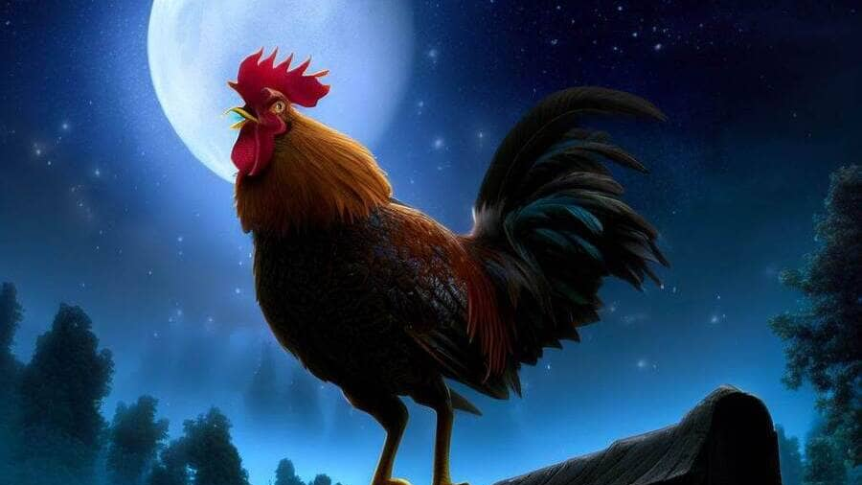

Slide 2
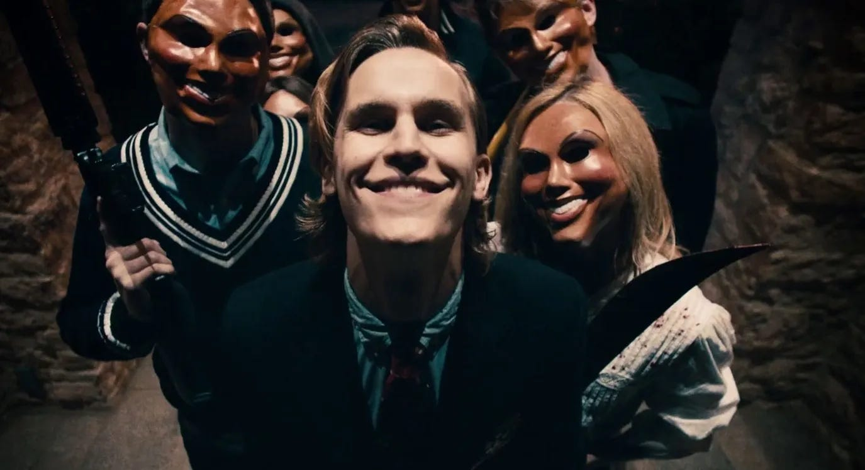

Slide 3
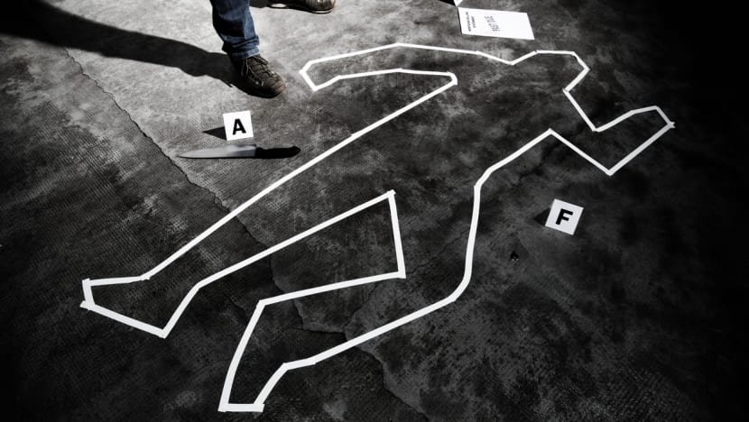
Niet moorden
לֹ֣֖א תִּֿרְצָֽ֖ח
Lo thirtsaah
Exodus 20:13
(herziene) Statenvertaling en NBG: Gij zult niet doodslaan
Willibrordvertaling: U zult niet doden
NBV: Pleeg geen moord

Slide 4
Waarom is moord verkeerd?
Alleen God beslist over leven en dood:
‘… Ik laat sterven, Ik geef leven …’ (Dt32:39)
Het leven is heilig:
‘God schiep de mens als Zijn evenbeeld’ (Gn1:27)
De mens is Gods bezit:
‘Weet dat alle mensenlevens mij toebehoren: zowel het leven van de ouders als dat van hun kinderen ligt in mijn hand, en alleen wie zondigt zal sterven.’ (Ez18:4)

Slide 5
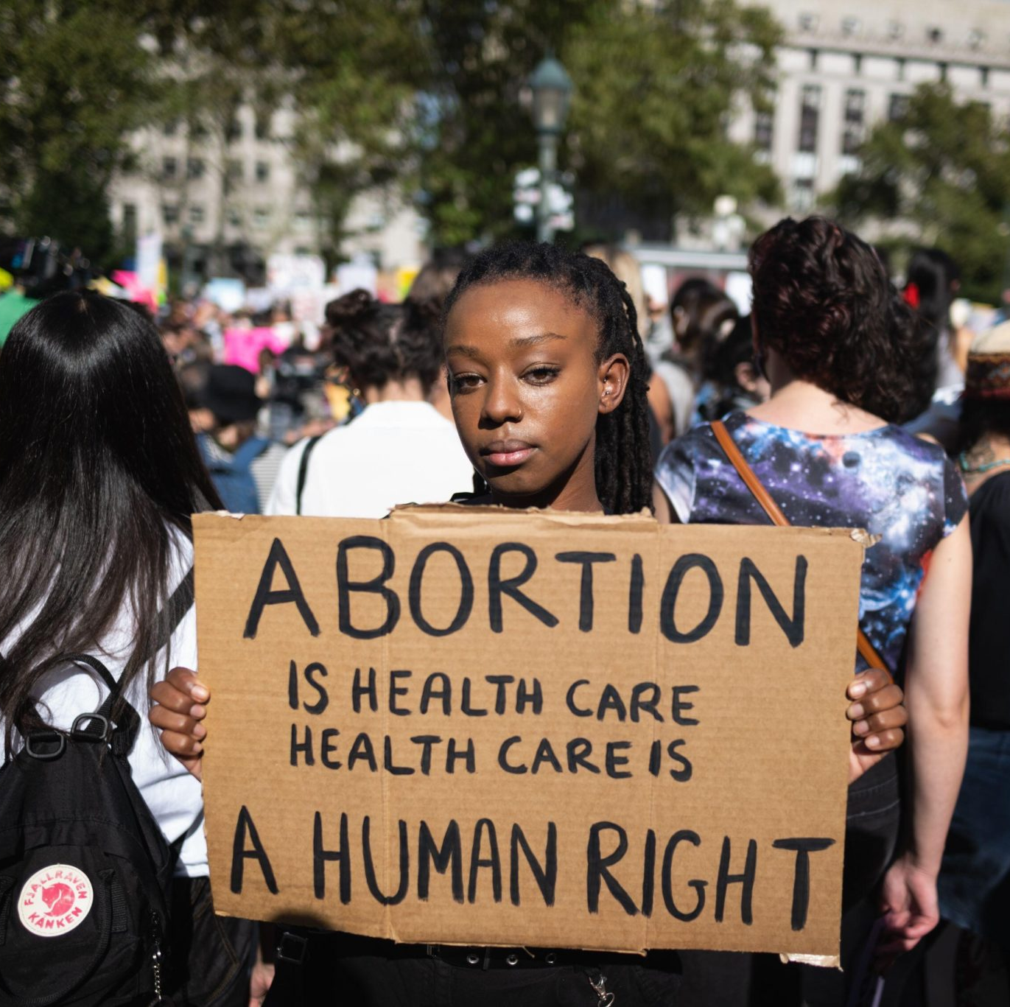
18 000 abortussen in België per jaar
U was het … die mij weefde in de buik van mijn moeder …
(Ps139:13-16)

Slide 6
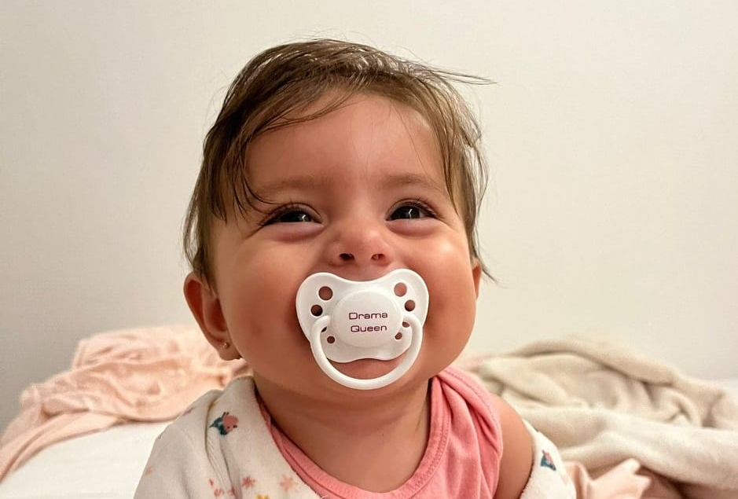

Slide 7
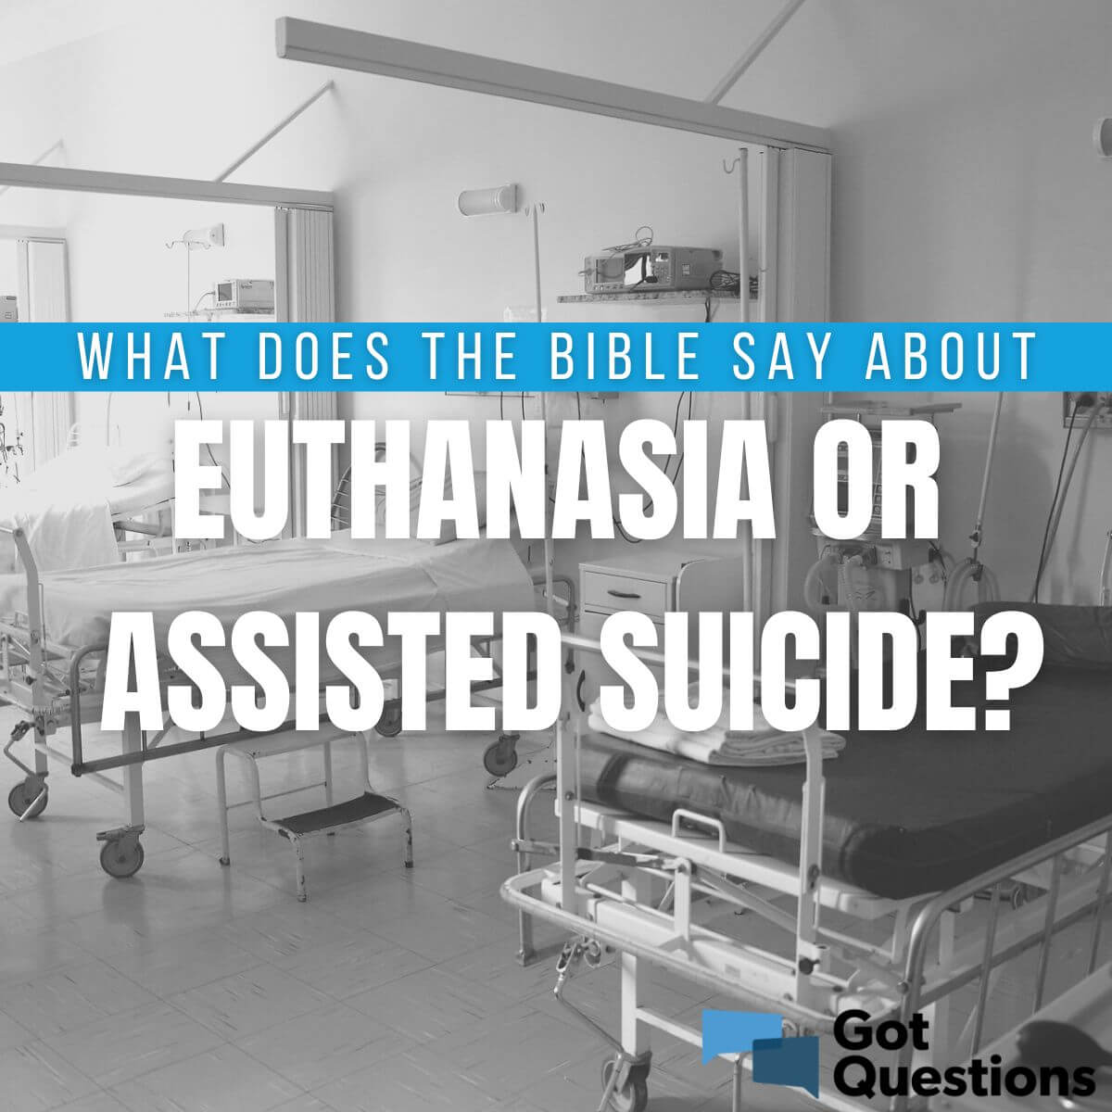
België in 2023:
3 400x euthanasie
De Heer geeft en neemt.
(Job1:21)
… u staat voor de keuze tussen leven en dood, tussen zegen en vloek. Kies voor het leven…
(Dt30:19)

Slide 8
Zelfdoding (1 024x in 2022 Vlaanderen)
“Wees sterk en moedig, wees niet bang en schrik niet voor hen, want de HEER, uw God, gaat met u mee. Hij zal u niet loslaten en u niet verlaten.” (Dt31:6)
"Al ging ik ook door een dal vol schaduw van de dood, ik zou geen kwaad vrezen, want U bent met mij; Uw stok en Uw staf, die vertroosten mij." (Ps23:4)
“Wees in geen ding bezorgd, maar laat uw verlangens in alles door bidden en smeken, met dankzegging, bekend worden bij God; en de vrede van God, die alle verstand te boven gaat, zal uw harten en uw gedachten behoeden in Christus Jezus." (Fil4:6-7)

Slide 9
Woede – haat – jaloezie = moord
Jullie hebben gehoord dat destijds is gezegd: ‘pleeg geen moord. Wie moordt zal zich moeten verantwoorden voor het gerecht.’ Ik zeg jullie: ieder die in woede tegen zijn broeder of zuster tekeergaat, zal zich moeten verantwoorden voor het gerecht” (Mattheüs 5:21-22).
“Ieder die zijn broeder of zuster haat is een moordenaar, en u weet dat een moordenaar het eeuwige leven niet blijvend in zich heeft” (1 Johannes 3:15)
“De woede van een mens brengt niets voort dat in Gods ogen rechtvaardig is” (Jakobus 1:20)

Slide 10
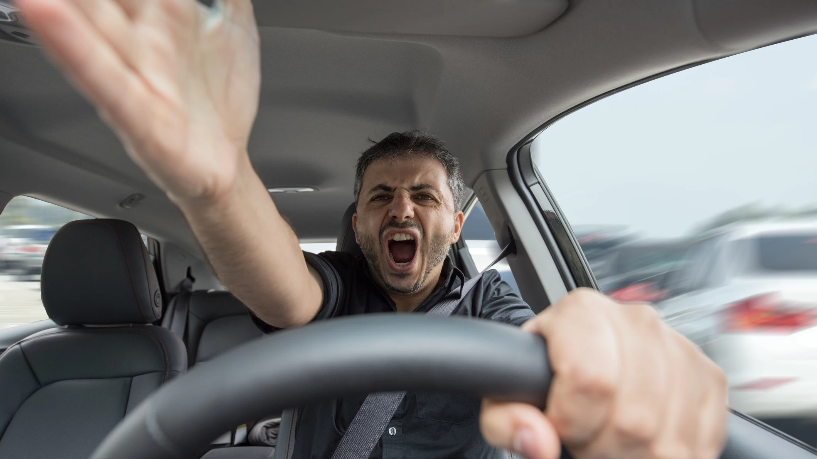

Slide 11
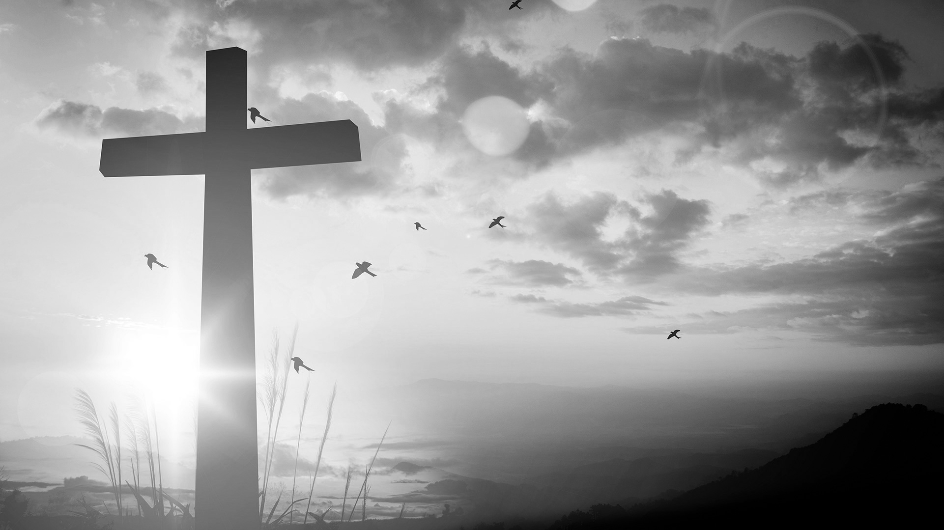
Wat verwacht Jezus?
Vredestichters zijn:
“Gelukkig de vredestichters, want zij zullen kinderen van God genoemd worden” (Mattheüs 5:9)
Blijven doen wat goed is:
“Gelukkig wie vanwege de gerechtigheid vervolgd worden, want voor hen is het koninkrijk van de hemel” (Mattheüs 5:10)
Vergeven:
“Vader, vergeef hun, want ze weten niet wat ze doen” (Lukas 23:34)
“Wat u voor de minste van deze broeders van Mij hebt gedaan, hebt u voor Mij gedaan.”
(Mattheüs 25:40)

Slide 12
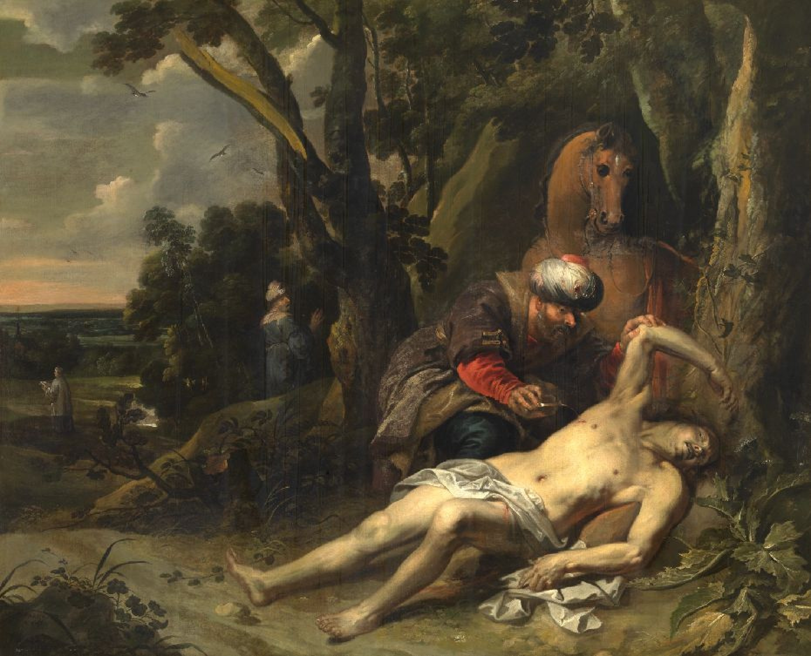
Het is niet alleen een zonde om kwaad te doen, maar ook om het goede na te laten.
Luther

Slide 13
Hoe kunnen we het zesde gebod naleven?
Bid voor vrede en vergeving: Vraag Jezus om hulp
Zoek verzoening: Wees bereid om te vergeven zoals Jezus
Toon liefde in actie: Zet je in voor je medemens
Wees geduldig en vergevingsgezind: zijn tekenen van kracht en liefde, de werking van de Heilige geest
Werk aan innerlijke vrede: laat je niet leiden door negatieve emoties

